Slide 1

METODICKÝ LIST PRO ZŠ
Pro zpracování vzdělávacích materiálů (VM)v rámci projektu EU peníze školám
Operační program Vzdělávání pro konkurenceschopnost
Projekt: Moderní výuka
Registrační číslo: CZ.1.07/1.4.00/21.3192
Číslo DUM: VY_32_INOVACE_9.1.11
Jméno autora: Mgr. Lenka Koritenská
Datum, období kdy byl vytvořen: 27. 5. 2013
Název práce: Oběhová soustava
Předmět, pro který je VM určen: Přírodověda
Ročník, pro který je VM určen: 4. ročník
Časová dotace: 1 hod
Vzdělávací oblast, tematický okruh, téma: Člověk
Metodický list, anotace- výstižný popis způsobu použití VM ve výuce:
Tento materiál slouží k výkladu a procvičení učiva – oběhová soustava
Pomůcky:

Slide 2
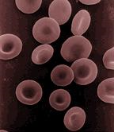
Oběhová soustava
tepny + žíly + vlásečnice

Slide 3
Slouží k:
umožňuje neustálé proudění krve celým tělem
→ zásobování kyslíkem a živinami

Slide 4
Tvoří ji:
srdce, cévy a krev
srdce – dutý sval, pracuje jako pumpa
cévy s okysličenou krví – tepny
cévy s odkysličenou krví – žíly
malé cévy - vlásečnice

Slide 5
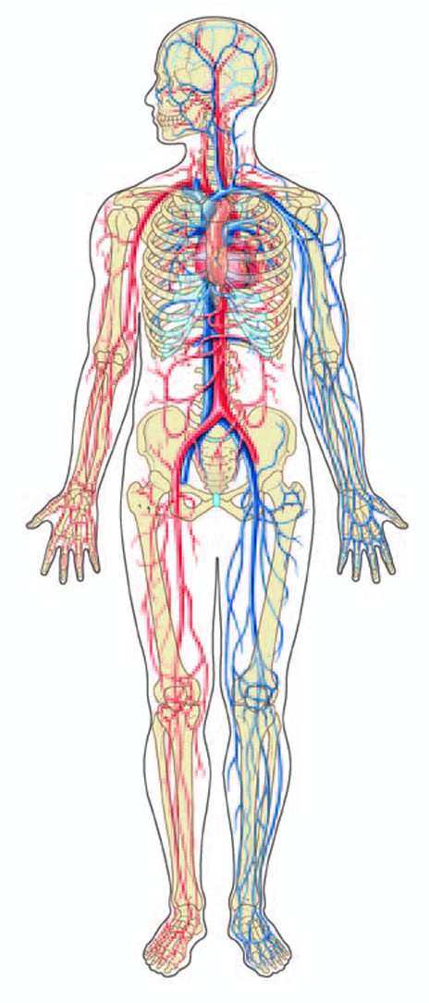
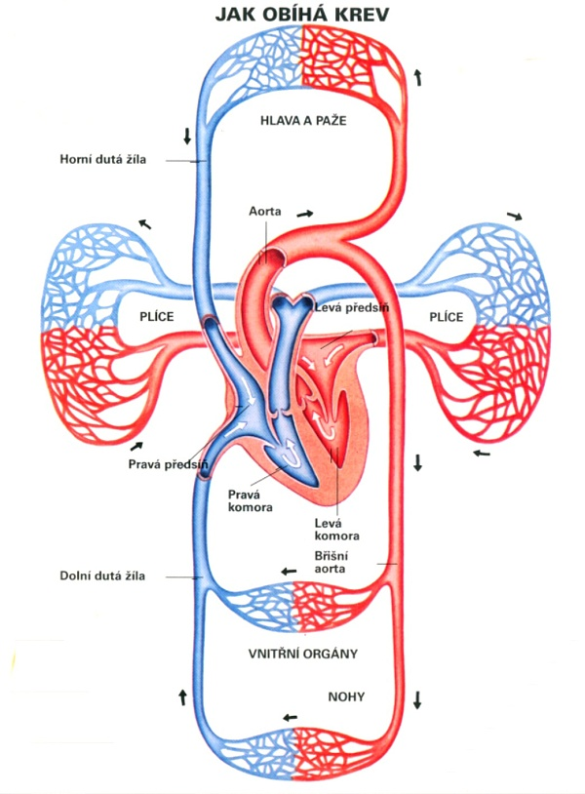

Slide 6
Zajímavosti:
při poranění tepny krev vystřikuje
při poranění žíly krev vytéká
nejdelší a největší tepna – aorta
křečové žíly – nemoc žil (vystouplé stěny žil)

Slide 7
Autor prohlašuje, že tento materiál je jeho prací, nebo je stažen z uvedených zdrojů.
http://cs.wikipedia.org/wiki/Soubor:Redbloodcells.jpg
http://www.bylinybylin.cz/vegetalis/eshop/48-1-Organy-telesne-soustavy/994-2-Obehova-soustava-srdce
http://vyuka.zsjarose.cz/index.php?action=lesson_detail&id=432

